Slide 1


新时代 新使命 新思想 新征程
--学习领会党的十九大精神
汇报人：柯伟扬

Slide 2
目 录
01
前言
02
中国特色社会主义新时代
03
中国特色社会主义新使命
04
中国特色社会主义新思想
05
中国特色社会主义新征程
06
个人对十九大的印象

Slide 3
01
前言

Slide 4
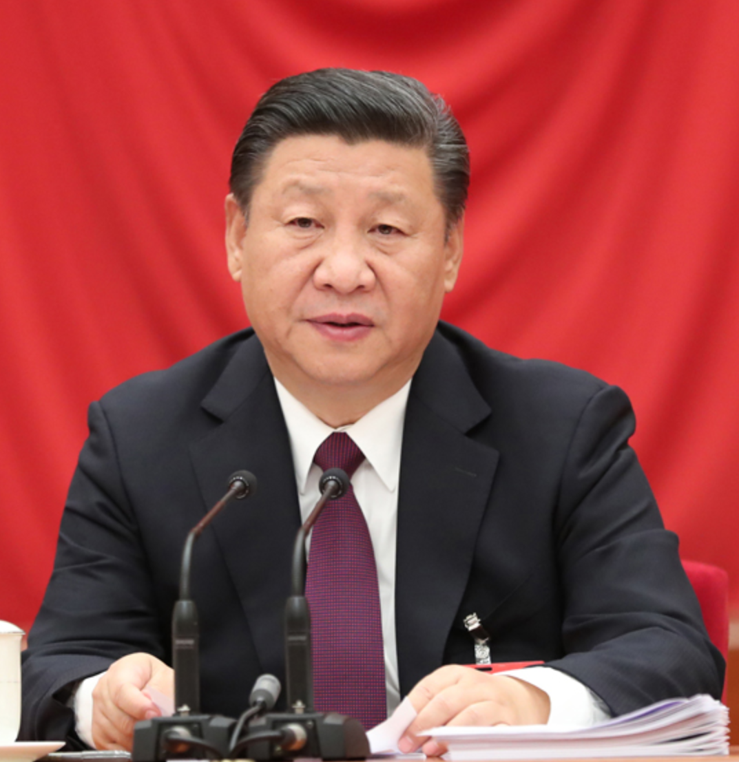
前言
中国共产党第十九次全国代表大会于2017年10月18日上午再人民大会堂开幕。习近平同志代表第十八届中央委员会向大会作了题为《决胜全面建成小康社会 夺取新时代中国特色社会主义伟大胜利》的报告。这次大会的主题是：
不忘初心，牢记使命，高举中国特色社会主义伟大旗帜，决胜全面建成小康社会，夺取新时代中国特色社会主义伟大胜利，为实现中华民族伟大复兴的中国梦不懈奋斗。

Slide 5
十九大报告分为13部分
一、过去五年的工作和历史性变革；
二、新时代中国共产党的历史使命；
三、新时代中国特色社会主义思想和基本方略；
四、决胜全面建成小康社会，开启全面建设社会主义现代化国家新征程；
五、贯彻新发展理念，建设现代化经济体系；
六、健全人民当家作主制度体系，发展社会主义民主政治；

Slide 6
十九大报告分为13部分
七、坚定文化自信，推动社会主义文化繁荣兴盛；
八、提高保障和改善民生水平，加强和创新社会治理；
九、加快生态文明体制改革，建设美丽中国；
十、坚持走中国特色强军之路，全面推进国防和军队现代化；
十一、坚持“一国两制”，推进祖国统一；
十二、坚持和平发展道路，推动构建人类命运共同体；
十三、坚定不移全面从严治党，不断提高党的执政能力和领导水平。

Slide 7
02
中国特色社会主义新时代

Slide 8
中国特色社会主义新时代
中国特色社会主义进入了新时代，这是我国发展新的历史方位。
这个新时代
是承前启后、继往开来、在新的历史条件下继续夺取中国特色社会主义伟大胜利的时代，
是决胜全面建成小康社会、进而全面建设社会主义现代化强国的时代，
是全国各族人民团结奋斗、不断创造美好生活、逐步实现全体人民共同富裕的时代，
是全体中华儿女勠力同心、奋力实现中华民族伟大复兴中国梦的时代，
是我国日益走近世界舞台中央、不断为人类作出更大贡献的时代。

Slide 9
中国特色社会主义进入新时代
新时代
习近平同志指出：全党同志一定要登高望远、居安思危，勇于变革、勇于创新，永不僵化、永不停滞，团结带领全国各族人民决胜全面建成小康社会，奋力夺取新时代中国特色社会主义伟大胜利。
中国特色社会主义

Slide 10
坚持走中国特色社会主义道路
五年来，我们党以巨大的政治勇气和强烈的责任担当，提出一些列新理念新思想新战略，出台一系列重大方针政策，推出一系列重大举措，推进一系列重大工作，解决了许多长期想解决而没有解决的难题，办成了许多过去想办法而没有办成的大事，推动党和国家事业发生历史性变革。
中国特色社会主义

Slide 11
03
中国特色社会主义新使命

Slide 12
中国特色社会主义新使命
伟大斗争
在新的时代条件下，我们要进行伟大斗争、建设伟大工程、推进伟大事业、实现伟大梦想。这“四个伟大”内涵深刻、逻辑严密、有机统一，是中国特色社会主义新时代中国共产党历史使命的高度概括，具有重要的理论价值和重大的实践意义。
伟大工程
伟大事业
伟大梦想

Slide 13

实现伟大梦想，汇集起不可战胜的磅礴力量
实现中华民族伟大复兴，就是中华民族近代以来最伟大的梦想
今天，我们比历史上任何时期都更接近中华民族伟大复兴的目标，比历史上任何时期都更有信心、有能力实现这个目标。

Slide 14
实现伟大梦想，汇集起不可战胜的磅礴力量
伟大梦想是中国特色社会主义进入新时代的奋斗目标，这是新中国发展到这个阶段以后历史和现实的统一。
伟大梦想
伟大斗争、伟大工程和伟大事业在这个历史新阶段，必须统一于伟大梦想，其中起决定性作用的是党的建设新的伟大工程。
伟大斗争
伟大工程
伟大事业
围绕顺利实现艰苦卓绝的伟大梦想，必然坚定不移进行伟大斗争、建设伟大工程、推进伟大事业。

Slide 15


进行伟大斗争，开拓通向伟大梦想的前行之路
发展中国特色社会主义是一项长期的艰巨的历史任务，必须准备进行具有许多新的历史特点的伟大斗争。
当前，我国正处在向全面建成小康社会第一个百年奋斗目标冲刺的历史时刻，处在谋划“全面建成小康社会之后的路怎么走”的关键时期，使命艰巨而光荣，唯有通过进行具有许多新的历史特点的伟大斗争方能取得最终胜利。

Slide 16
进行伟大斗争，开拓通向伟大梦想的前行之路
面对新形势新挑战，要发扬斗争精神，既要敢于斗争，又要善于斗争。
这就要求我们：
在事关中国特色社会主义前途命运的大是大非问题上坚定不移
不在困难面前低头
在改革发展稳定工作中敢于碰硬
不在挑战面前退缩
在全面从严治党上敢于动硬
不拿原则做交易
在维护国家核心利益上敢于针锋相对
不在任何压力下吞下损害中华民族根本利益的苦果

Slide 17
建设伟大工程，更好地团结带领全国人民进行伟大斗争、推进伟大事业、实现伟大梦想
办好中国的事情，关键在党。这是被中国近代以来的历史反复证明了的道理。
中国特色社会主义最本质的特征是中国共产党领导，中国特色社会主义制度的最大优势是中国共产党领导。

Slide 18

建设伟大工程，更好地团结带领全国人民进行伟大斗争、推进伟大事业、实现伟大梦想
党的十八大以来，以习近平同志为核心的党中央全面加强党的领导、全面推进从严治党，着力解决人民群众反映最强烈、对党的执政基础威胁最大的突出问题，形成了反腐败斗争压倒性态势，党内政治生活气象更新，党的执政基础和群众基础更加巩固，为党和国家各项事业发展提供了坚强政治保证。

Slide 19
建设伟大工程，更好地团结带领全国人民进行伟大斗争、推进伟大事业、实现伟大梦想
实现伟大梦想，必须建设伟大工程。
习近平同志要求全党要始终成为时代先锋、民族脊梁，始终成为马克思主义执政党，更加自觉地坚定党性原则，勇于直面问题，敢于刮骨疗毒，消除一切损害党的先进性和纯洁性的因素，清除一切侵蚀党的健康肌体的病毒，不断增强党的政治领导力、思想引领力、群众组织力、社会号召力，确保我们党永葆旺盛生命力和强大战斗力。

Slide 20
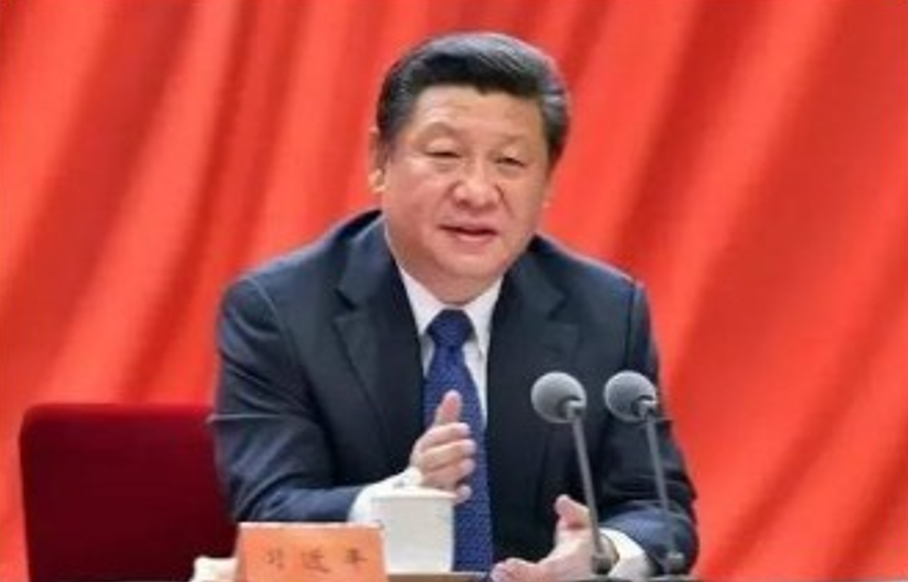
推进伟大事业，确保党和国家事业始终沿着正确方向胜利前进
中国特色社会主义
不断推进的伟大事业
开辟未来的根本保证
中国特色社会主义是改革开放以来党的全部理论和实践的主题，全党必须高举中国特色社会主义伟大旗帜，牢固树立中国特色社会主义道路自信、理论自信、制度自信、文化自信，确保党和国家事业始终沿着正确方向胜利前进。

Slide 21
04
中国特色社会主义新思想

Slide 22
中国特色社会主义新思想
明确坚持和发展中国特色社会主义，总任务是实现社会主义现代化和中华民族伟大复兴，在全面建成小康社会的基础上，分两步走在本世纪中叶建成富强民主文明和谐美丽的社会主义现代化强国；
明确新时代我国社会主要矛盾是人民日益增长的美好生活需要和不平衡不充分的发展之间的矛盾，必须坚持以人民为中心的发展思想，不断促进人的全面发展、全体人民共同富裕；
明确中国特色社会主义事业总体布局是“五位一体”、战略布局是“四个全面”，强调坚定道路自信、理论自信、制度自信、文化自信；
明确全面深化改革总目标是完善和发展中国特色社会主义制度、推进国家治理体系和治理能力现代化；

Slide 23
中国特色社会主义新思想
明确全面推进依法治国总目标是建设中国特色社会主义法治体系、建设社会主义法治国家；
明确党在新时代的强军目标是建设一支听党指挥、能打胜仗、作风优良的人民军队，把人民军队建设成为世界一流军队；
明确中国特色大国外交要推动构建新型国际关系，推动构建人类命运共同体；
明确中国特色社会主义最本质的特征是中国共产党领导，中国特色社会主义制度的最大优势是中国共产党领导，党是最高政治领导力量，提出新时代党的建设总要求，突出政治建设在党的建设中的重要地位。

Slide 24
新时代中国特色社会主义思想必须长期坚持并不断发展
是对马克思列宁主义、毛泽东思想、邓小平理论、“三个代表”重要思想、科学发展观的继承和发展，
是马克思主义中国化最新成果，是党和人民实践经验和集体智慧的结晶，
是中国特色社会主义理论体系的重要组成部分，
是全党全国人民为实现中华民族伟大复兴而奋斗的行动指南，必须长期坚持并不断发展。

Slide 25
新时代中国特色社会主义思想必须长期坚持并不断发展
坚持党对一切工作的领导
坚持以人民为中心
坚持全面深化改革
坚持新发展理念
坚持人民当家作主
坚持全面依法治国
坚持全面坚持社会主义核心价值体系治国
坚持在发展中保障和改善民生
坚持人与自然和谐共生
坚持总体国家安全观
坚持党对人民军队的绝对领导
坚持“一国两制”和推进祖国统一
坚持推动构建人类命运共同体
坚持全面从严治党
全党同志必须全面贯彻党的基本理论、基本路线、基本方略，更好引领党和人民事业发展

Slide 26

推动全面从严治党向纵深发展
习近平同志要求全党要始终成为时代先锋、民族脊梁，始终成为马克思主义执政党，要更加自觉地坚定党性原则，勇于直面问题，敢于刮骨疗毒，消除一切损害党的先进性和纯洁性的因素，清除一切侵蚀党的健康肌体的病毒，不断增强党的政治领导力、思想引领力、群众组织力、社会号召力，确保我们党永葆旺盛生命力和强大战斗力。

Slide 27

注重理论创新
实践没有止境，理论创新也没有止境。世界每时每刻都在发生变化，中国也每时每刻都在发生变化，我们必须在理论上跟上时代，不断认识规律，不断推进理论创新、实践创新、制度创新、文化创新以及其他各方面创新。

Slide 28
05
中国特色社会主义新征程

Slide 29
中国特色社会主义新征程
十九大到二十大，是“两个一百年”奋斗目标的历史交汇期。我们既要全面建成小康社会、实现第一个百年奋斗目标，又要乘势而上开启全面建设社会主义现代化国家新征程，向第二个百年奋斗目标进军。
第一阶段
第二阶段
从二〇二〇年到二〇三五年，在全面建成小康社会的基础上，再奋斗十五年，基本实现社会主义现代化。
从二〇三五年到本世纪中叶，在基本实现现代化的基础上，再奋斗十五年，把我国建成富强民主文明和谐美丽的社会主义现代化强国

Slide 30
中国特色社会主义新征程
蓝图已经描绘，号角已经吹响。空间面貌的改变是岁月的积累，时代递进的是量变的必然
全党全国各族人民更加紧密地团结在以习近平同志为核心的党中央周围，高举中国特色社会主义伟大旗帜，决胜全面建成小康社会，夺取新时代中国特色社会主义伟大胜利，为实现中华民族伟大复兴的中国梦不懈奋斗。

Slide 31
06
个人对十九大的印象

Slide 32
一个新的中国时空到来了
这是一个伟大的国家
这是一个伟大的时代
这是一群伟大的人民
这是一项伟大的事业

Slide 33

这是一个伟大的时代
经过长期努力，
中国特色社会主义进入了新时代。
中国正在用“一带一路”引领新的全球化，开启从辉煌走向更加辉煌的未来。世界离不开中国，中国已经走近舞台的中心，并将在这个世界舞台上有更大的当担，更大的合作和更大的作为。
中国特色社会主义进入新时代，不仅在中华人民共和国发展史上、中华民族发展史上具有重大意义，而且在世界社会主义发展史上、人类社会发展史上也具有重大意义。

Slide 34

这是一个伟大的国家
中华民族正以崭新姿态屹立于世界的东方。
2016年国内生产总值折合11.2万亿美元，占世界经济总量的14.8%，比2012年提高3.4个百分点，稳居世界第二位。
2013-2016年，我国对世界经济增长的平均贡献率达到30%左右，超过美国、欧元区和日本贡献率的总和，居世界第一位。
习总书记积极倡导构建人类命运共同体，促进全球治理体系的变革，中国和世界的关系更加密切。中国的国际影响力、感召力、塑造力将进一步提高，为世界和平和发展做出新的重大的贡献。

Slide 35
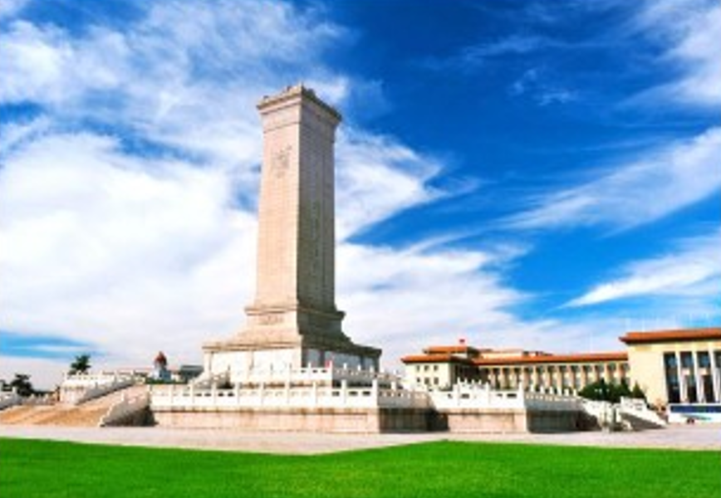
这是一群伟大的人民
人民是创造历史的真正的英雄。
中国人民用劳动创造了世界，创造了人类历史，创造了今天的幸福生活。
经过改革开放近40年发展，我国社会生产力水平明显提高；
人民既是发展改革的受益者，更是发展改革的主人翁。

Slide 36
Thanks

